Slide 1
Princípios SOLID de OO usando .NET
Ivan Paulovich Arquiteto de Softwares Banco Olé Consignado – Julho/2017

Slide 2

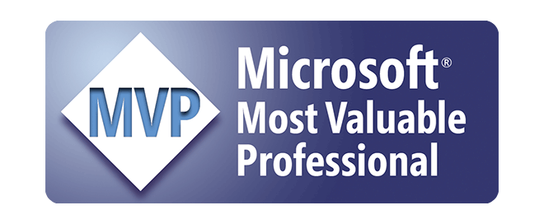




Ivan Paulovich
De 2012 à 2014
www.100loop.com

Slide 3
Agenda
Um pouco de história
O que é modelagem de software?
Por que investir em modelagem?
Sintomas de problemas de modelagem
O que é uma boa modelagem?
Princípios de OO na modelagem de classes
Um breve resumo de modelagem em OO
Dúvidas?

Slide 4
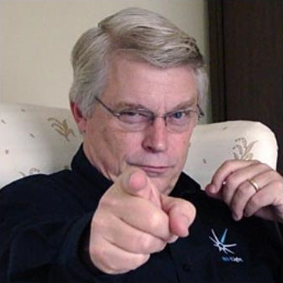
Um pouco de história
“Existem muitas dependências, dependências em todos os lugares”
1995 Princípios de OO
Robert C. Martin (Uncle Bob) Manifesto Ágil

Slide 5


Um pouco de história
1995 Princípios de OO
2002 PPP
2015 e 2017 Adaptive Code (.NET)
Robert C. Martin (Uncle Bob) Manifesto Ágil
Gary McLean Hall

Slide 6
O que é modelagem de software?
Diagramas UML representam parte da modelagem
O processo de modelagem de software inclui escrever código, testar e refatorar
O código fonte é a modelagem
A modelagem do software é feita pelo programador
Notes:
Inversão de Dependências

Slide 7
Por que investir em modelagem?
Para entregar rápido
Para gerenciar mudanças mais facilmente
Para enfrentar a complexidade

Slide 8
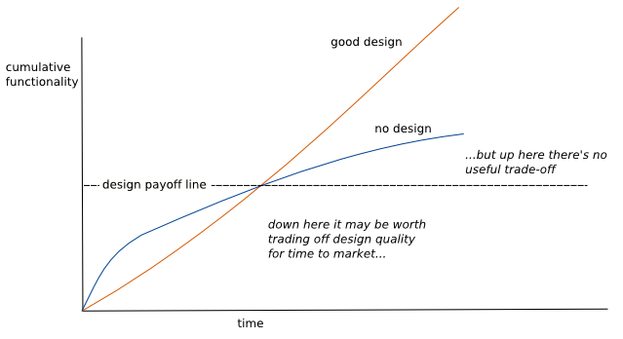
Por que investir em modelagem?
https://martinfowler.com/bliki/DesignStaminaHypothesis.html

Slide 9
Sintomas de problemas de modelagem
Rigidez
Difícil alterar a modelagem
Fragilidade
Modelagem fácil de quebrar
Imobilidade
Modelagem difícil de reusar
Viscosidade
Modelagem torna difícil fazer a coisa certa
Código Intestável
Código que não é testável contém defeitos

Slide 10
O que é uma boa modelagem?
Alta coesão
Baixo acomplamento

Slide 11
Princípios de OO na modelagem de classes
Single Responsibility Principle
Open Closed Principle
Liskov Substitution Principle
Interface Segregation Principle
Dependency Inversion Principle
Notes:
The first five principles are principles of class design

Slide 12
Single Responsibility Principle
“Uma classe deve ter uma, e somente uma razão para mudar.” – Uncle Bob
Benefício da alta coesão
Não é fácil identificar responsabilidades diferentes.
SRP

Slide 13
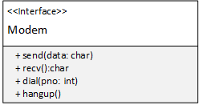
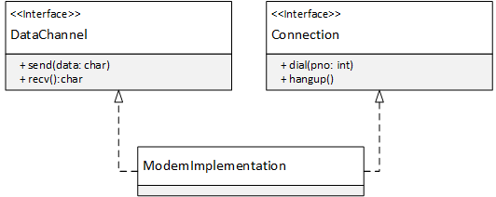
Single Responsibility Principle
Versão A
Versão B
Geralmente a versão B é um código melhor
SRP

Slide 14
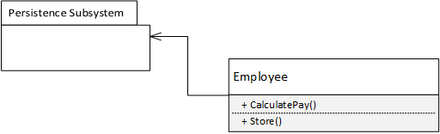
Single Responsibility Principle
Violação do SRP.
Regras de negócio e Persistência quase sempre não devem se misturar.
Regras de negócio mudam frequentemente.
SRP

Slide 15
Single Responsibility Principle
O princípio mais simples e a mais difícil de aplicar corretamente.
Identificar e separar uma responsabilidade da outra é uma tarefa muito relevante na modelagem.
SRP

Slide 16
Open Closed Principle
Você deve poder estender o comportamento de uma classe, sem modificá-la.
OCP

Slide 17
Open Closed Principle
Módulos aderentes ao OCP:
Abertos para extensão
Podemos fazer a classe ter novos e diferentes comportamentos conforme os requisitos são alterados
Fechados para modificação
O código fonte da classe é inviolável. Ninguém é permitido realizar modificações.
OCP

Slide 18
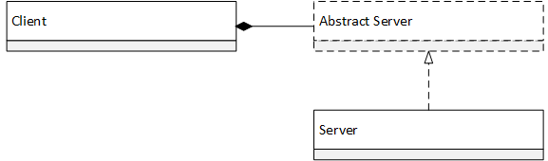
Open Closed Principle
Cliente Fechado para Extensão
Cliente Aberto para Extensão
OCP

Slide 19
Liskov Substitution Principle
As classes derivadas devem ser substituíveis por suas classes base.
foreach (var funcionario in Funcionarios)
{
if(funcionario is Manager)
{
_printer.PrintManager(funcionario as Manager);
}
else
{
_printer.PrintEmployee(funcionario);
}
}
LSP

Slide 20
Interface Segregation Principle
Clientes não devem ser forçados a depender de interfaces que eles não usam
Interfaces pequenas específicas para o cliente
public interface IRepository<T>
{
T GetById(int id);
IEnumerable<T> List();
void Create(T item);
void Update(T item);
void Delete(T item);
}
ISP

Slide 21
Interface Segregation Principle
public interface IReadRepository<T>
{
T GetById(int id);
IEnumerable<T> List();
}
public interface IWriteRepository<T>
{
void Create(T item);
void Update(T item);
void Delete(T item);
}
public interface IRepository<T> : IReadRepository<T>, IWriteRepository<T>
{
}
ISP

Slide 22
Dependency Inversion Principle
Depender de abstrações, e não de implementações concretas.
public void CheckOut()
{
MailMessage myMessage = new MailMessage(
"loja@minhaloja.com",
"usuario@minhaloja.com",
"Seu pedido foi recebido.",
"Obrigado!");
SmtpClient smptClient = new SmtpClient("localhost");
smtpClient.Send(myMessage);
}
DIP

Slide 23
Dependency Inversion Principle
public interface ISendEmail
{
void SendMail(string to, string from,
string subject, string body);
}
public class LiveSmtpMailer : ISendEmail
{
void SendMail(string to, string from,
string subject, string body)
{
MailMessage myMessage = new MailMessage(from, to,
subject, body);
SmtpClient smptClient = new SmtpClient("localhost");
smtpClient.Send(myMessage);
}
}
DIP

Slide 24
Dependency Inversion Principle
public class Cart
{
private ISendEmail _emailProvider;
public Cart(ISendEmail emailProvider)
{
_emailProvider = emailProvider;
}
public void Checkout()
{
this.emailProvider.SendMail(
"loja@minhaloja.com",
"usuario@minhaloja.com",
"Seu pedido foi recebido.",
"Obrigado!");
}
}
DIP

Slide 25
Um breve resumo de modelagem em OO
User Interface
Infraestrutura
Outras Externas
Negócio
Rede
Acesso a Dados

Slide 26
Dúvidas?

Slide 27
Referências
The Principles of OOD http://butunclebob.com/ArticleS.UncleBob.PrinciplesOfOod
Adaptive Code - Agile Coding with design patterns and SOLID principles, Gary Mc Hall
Solid Principles of OO Design https://www.slideshare.net/confiz/solid-principles-of-oo-design-29397774
Refactoring Applications using SOLID Principles https://www.slideshare.net/ardalis/refactoring-applications-using-solid-principles

